Slide 1
OKUL-KUR’AN KURSU İŞ BİRLİĞİNE DAYALI ÖRGÜN EĞİTİMLE BİRLİKTE HAFIZLIK PROJESİ
Kasım,2019

Slide 2
Projenin Amacı
Bu proje, örgün eğitime devam eden ve aynı zamanda hafızlık yapmak isteyen öğrencilerin,
HAFIZLIK
Hafızlık eğitimi ile hafızlık sonrası eğitim öğretim süreçlerinin
AKADEMİ
Etkin, verimli ve sistematik bir şekilde gerçekleştirilmesini,
SOSYAL
AHLAKi
Mesleki, akademik, sosyal, kültürel, sportif ve ahlaki gelişimlerinin desteklenmesini amaçlamaktadır.

Slide 3
Projenin Hedefleri
Hafızlık eğitiminin ortaokul düzeyinde yapılması
Hafızlık eğitimini erken kolay ve kalıcı hâle getiren erken yaş avantajından yararlanılması
Öğrencilerin hafızlık eğitimi için ilgi, istidat ve kabiliyeti olanlar arasından seçilmesi
Hafızlığa 5. sınıfta başlanması, 6. sınıflarda tamamlanması, 7. ve 8. sınıflarda pekiştirilmesi

Slide 4
Projenin Hedefleri
Öğrencilerin, okul ortamından, aileden ve sosyal çevreden uzak kalmadan örgün eğitimden azami düzeyde yararlanarak hafızlık eğitimi alması
Millî, mânevî, ahlâkî, kültürel ve insânî değerlerin içselleşetirilmesinde Kur’an ayetlerinin anlamından ve hafızlık eğitiminin kazanımlarından yararlanılması
Öğrencilerin, ortaokul düzeyinde din eğitim ve öğretimi ile ilgili temel becerileri edinmeleri ve Kur’an’ın ana konuları hakkında bilgi sahibi olması

Slide 5
Projenin Hedefleri
Hafızlık eğitimi sürecinde çeşitli sosyal-kültürel etkinliklerle öğrencilerin kişisel becerilerinin ve sosyal yeteneklerinin geliştirilmesi
Öğrencilerin hafızlık eğitimi vesilesiyle kazandıkları çalışma disiplini, zaman yönetimi gibi becerilerinin geliştirilmesi ve pekiştirilmesi
Hafızlık eğitimi için ayrılan bir yıllık sürenin daha etkin ve verimli bir şekilde kullanılması
Öğrencilerin bir üst öğrenime akademik açıdan hazırlanması ve hazırbulunuşluklarında bir mahrumiyet yaşanmaması hedeflenmektedir.

Slide 6
ÖRGÜN EĞİTİMLE BİRLİKTE HAFIZLIK PROJESİ

Slide 7
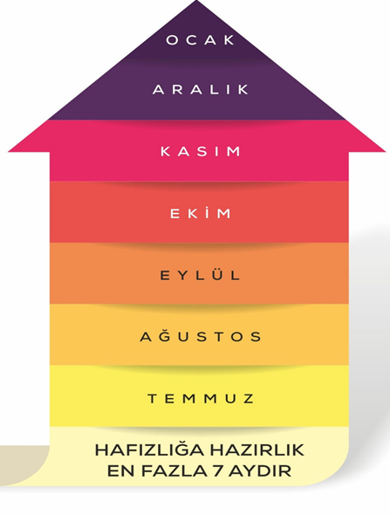
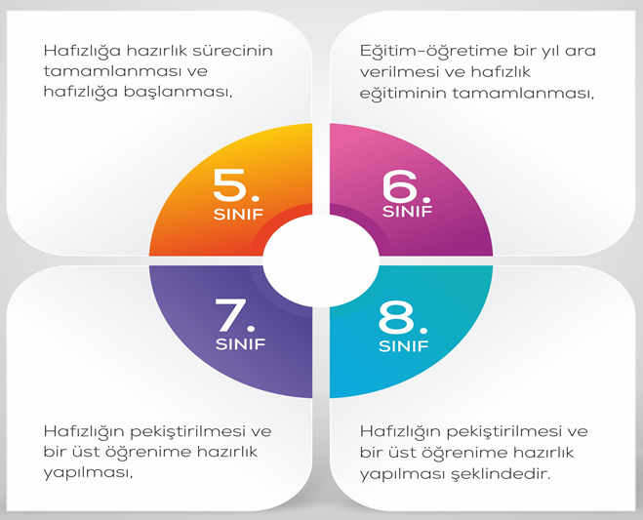
ÖRGÜN EĞİTİMLE BİRLİKTE HAFIZLIK PROJESİ

Slide 8
YÜKÜMLÜLÜK
Proje ile ilgili eğitim, program ve planlamaların uygulanmasında müftülük ve millî eğitim müdürlükleri birlikte sorumludur.
HAFIZLIK
Okul ve Kur’an kurslarında akademik eğitim için hafızlık eğitiminden, hafızlık eğitimi için akademik eğitimden taviz verilmez.
AKADEMİ
Projeyi sınıf veya okul bazlı uygulayan okul ve Kur’an kurslarnın projenin uygulama usul ve esaslarına riayet etmesi zorunludur.
SOSYAL
AHLAKi
Uygulama usul ve esaslarına riayet etmeyen okul ve/veya Kur’an kurslarının proje uygulaması iptal edilir

Slide 9
YÜKÜMLÜLÜK
Listeden çıkarılan okul veya Kur’an kursları projeyi devam ettirmeleri hâlinde, il/ilçe millî eğitim müdürlüklerince ve il/ilçe müftülüklerince uyarılır
HAFIZLIK
AKADEMİ
Projenin uygulanmasında MEB Hayat Boyu Öğrenme Genel Müdürlüğünce hazırlanan Hafızlık Eğitimi (Hazırlık, Hafızlık, Pekiştirme) modüllerinden yararlanılabilir.
SOSYAL
AHLAKi

Slide 10
GENEL ESASLAR
Projenin 5. sınıflarda okul merkezli Kur’an kursu destekli, 6. sınıflarda ise Kur’an kursu merkezli okul destekli olarak uygulanması esastır.
HAFIZLIK
AKADEMİ
Bu projeyi okul veya sınıf bazında uygulamak isteyen okullar, il/ilçe Millî eğitim müdürlükleri kanalıyla Din Öğretimi Genel Müdürlüğüne; Kur’an kursları ise il/ilçe müftülükleri kanalıyla Eğitim Hizmetleri Genel Müdürlüğüne en geç MAYIS ayına kadar müracaat eder.
SOSYAL
AHLAKi

Slide 11
GENEL ESASLAR
Fiziki mekân, sosyal imkân ve personel yeterliliği vb. gerekli şartları taşıyan okul ve Kur’an kurslarının müracaatları kabul edilir.
HAFIZLIK
AKADEMİ
Proje gündüzlü veya yatılı olarak uygulanabilir.
Zorunluluk hallerinde öğrenciler 5. sınıfta okul veya kurs pansiyonlarında; 6. sınıfta ise Kur’an kurslarında yatılı olarak kalabilir.
SOSYAL
Proje kapsamında Kur’an kursları yurt ve okul pansiyonları öğrencilerin yaş gruplarına göre oluşturulur. Ortakokul düzeyindeki öğrenciler ile lise düzeyindeki öğrenciler aynı ortamlarda barınamaz.
AHLAKi

Slide 12
GENEL ESASLAR
Okullar, öğrencilerin hafızlık eğitimi süreçleri ile ilgili verileri haftalık ve aylık olarak Kalite Takip Sistemi (KTS) üzerinden sisteme kaydedilmesini sağlar.
HAFIZLIK
AKADEMİ
Haftalık kurs ve okul ders programının planlanmasında günün ilk saatleri DİB hafızlık eğitimi programı ile MEB Kur’an-ı Kerim derslerine ayrılır.
SOSYAL
Okul ve Kur’an Kursları birbirlerine mevzuat çerçevesinde öğretici/öğretmen, öğretim materyali vb. eğitim desteği verir.
(Seçmeli ve zorunlu Kur’an-I Kerim derslerine kurs öğreticileri, Kur’an Kurslarına rehberlik öğretmenleri görevlendirilebilir)
AHLAKi

Slide 13
GENEL ESASLAR
Hafızlık eğitiminde, öğrencilere MEB Okul Öncesi ve İlköğretim Kurumları Yönetmeliği Madde-32/4 kapsamında bir yıl izin verilir.
HAFIZLIK
Yönetmelikte belirtilen 1 (bir) yıllık iznin 6. sınıfta kullanılması temel ilkedir.
AKADEMİ
Projenin başarıyla yürütüldüğü okullarda 1 (bir) yıllık ara verme izni kullanılmayabilir.
SOSYAL
Okula bir yıl ara vermesine izin verilen öğrenciler, devam edemedikleri eğitim ve öğretim yılına ait derslerden okul müdürünün sorumluluğunda alan öğretmenlerinden oluşturulacak komisyonca sınava alınır. Sınavlarda başarılı olanlar bir üst sınıfa devam ettirilir.
AHLAKi

Slide 14
GENEL ESASLAR
Eğitime bir yıl ara veren öğrencilerin akademik öğrenmeden uzak kalmamaları için eğitim-öğretim yılı içerisinde veya ihtiyaç halinde yaz dönemlerinde; Türkçe, Matematik, Fen Bilimleri, Sosyal Bilgiler ve İngilizce derslerinden 8 ders saatini geçmeyecek şekilde DYK açılır.
HAFIZLIK
AKADEMİ
Proje kapsamında hafızlık belgesini alan öğrenciler, öncelikli olarak Hafızların Eğitim Gördüğü Anadolu İmam Hatip Liselerine yönlendirilir.
SOSYAL
AHLAKi
Velilerin il adres değişikliği nedeniyle başka ile taşınmaları durumunda öğrencilerin aynı proje kapsamındaki okul ve Kur’an kurslarına nakilleri yapılır. Nakli yapılan öğrenciler kontenjan kapsamı dışında değerlendirilir.

Slide 15
PROJENİN TANITIMI
Projenin tanıtımından il/ilçe millî eğitim müdürlükleri, il/ilçe müftülükleri okul, Kur’an kursları birlikte sorumludur.
HAFIZLIK
AKADEMİ
Millî eğitim müdürlükleri okul müdürlükleri aracılığıyla öğrenci ve velilere yönelik proje hakkında tanıtım ve bilgilendirme çalışmaları yapar.
SOSYAL
Millî eğitim müdürlükleri ve müftülükler projenin tanıtımına ve öğrenci seçimine yönelik hazırlıklara ARALIK ayında başlar ve bir sonraki yıla ait çalışma takvimini koordineli olarak hazırlar.
AHLAKi
Proje kapsamındaki okul idaresi, ilkokullarda toplantı ve tanıtım faaliyetleri gerçekleştirir.

Slide 16
PROJE UYGULAMASI
Yazılı değerlendirme ve mülakat yoluyla gerçekleştirilecek öğrenci seçimleri için tanıtım faaliyetleri ve ön başvurular OCAK, ŞUBAT VE MART aylarında yapılır.
HAFIZLIK
AKADEMİ
Projeyi uygulayan okullarda DİB hafızlık eğitimi programının yanı sıra çizelge çerçevesinde zorunlu ve seçmeli Kur’an-ı Kerim dersleri verilir.
SOSYAL
İHO Haftalık Ders Çizelgesinde Kur’an-ı Kerim dersinin iki (2) saati zorunlu, altı (6) veya sekiz (8) saati seçmeli olarak belirlenir.
AHLAKi
Kur’an-ı Kerim derslerinin en az 6 saatine, alanında yetkin Başkanlık personeli Kur’an kursu öğreticisi, imam-hatip veya müezzin-kayyımların görevlendirilmesi sağlanır.

Slide 17
PROJE FAALİYETLERİ
Okul haftalık ders programları, öğrencilerin hafızlık eğitimi almalarına uygun şekilde hazırlanır.
HAFIZLIK
Okul ve Kur’an kurslarında hafızlık eğitimi ile ilgili etkinlik, yarışma ve HAFIZLIK İCAZET MERASİMLERİ il/ilçe millî eğitim müdürlük ve il/ilçe müftülükleriyle işbirliği içerisinde ortaklaşa gerçekleştirilir.
AKADEMİ
SOSYAL
İcazet merasimlerinde okul-Kur’an kursu yöneticisi, ilçe/il müdürleri ve müftüleri düzeyinde temsillere özen gösterilir.
AHLAKi
İcazet merasimiyle ilgili davetiye, afiş ve broşürlerde DÖGM ve DİB EHGM Müdürlükleri logolarının yanı sıra duruma göre okul-Kur’an kursu, milli eğitim müdürlüğü ve müftülük LOGOLARI ve KURUM ADLARI birlikte kullanılır.

Slide 18
İZLEME VE DEĞERLENDİRME
Hafızlık ve akademik eğitim kapsamında “İzleme ve Değerlendirme Komisyonu” oluşturulur.
HAFIZLIK
AKADEMİ
Komisyon; il/ilçe Millî eğitim müdürü, ilgili okul müdür/müdür yardımcısı, il/ilçe müftüsü, Kur’an kursu yöneticisi, DKAB öğretmeni ve/veya meslek dersleri öğretmeni (tercihen hafız), Kur’an kursu öğreticisi ve rehber öğretmen olmak üzere 7 kişiden oluşur.
SOSYAL
Komisyon yılda iki defa toplanır. Komisyonda DKAB öğretmeni ve/veya meslek dersleri öğretmeni ve Kur’an kursu öğreticileri koordinatör olan öğretmen ve öğreticilerden seçilir.
AHLAKi

Slide 19
İZLEME VE DEĞERLENDİRME
Komisyon hafızlık ve akademik eğitim süreçleriyle ilgili tespit edilen hususları bir rapor hâlinde ilgili genel müdürlüklere gönderir.
HAFIZLIK
AKADEMİ
Okul ve Kur’an kursları; durum saptama, değerlendirme ve geliştirme açısından usul ve esaslara göre her yıl mahallinde değerlendirmeye tabi tutulur.
SOSYAL
Usul ve esaslara riayet etmeyen okul ve Kur’an kursları proje kapsamından çıkarılır.
AHLAKi

Slide 20
ÖRGÜN EĞİTİMLE BİRLİKTE HAFIZLIK PROJESİ

Slide 21
ÖRGÜN EĞİTİMLE BİRLİKTE HAFIZLIK PROJESİ

